Slide 1
Πρώτες βοήθειες σε Απόφραξη αεροφόρων οδών
Α’ ΕΠΑ.Σ. (ΚΟΜΜΩΤΙΚΗΣ – ΑΙΣΘΗΤΙΚΗΣ)

Slide 2
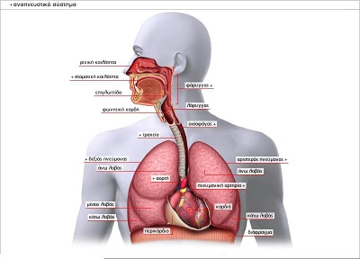
ΑΕΡΟΦΟΡΟΙ ΟΔΟΙ

Slide 3
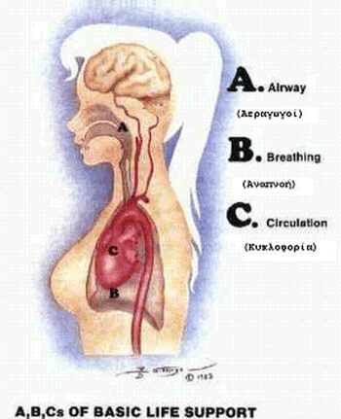
ABC…
A=Airway
B=Breath
C=Circulation

Slide 4
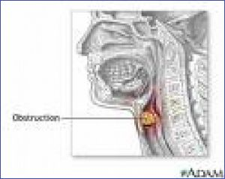
Πλήρης απόφραξη αεροφόρων οδών
Παύση της καρδιάς μέσα σε 4 λεπτά
Μη αναστρέψιμη εγκεφαλική βλάβη μέσα σε 3-5 λεπτά

Slide 5
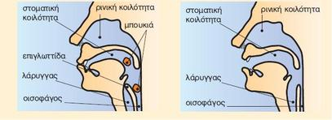
ΑΙΤΙΑ
Εισρόφηση ξένων σωμάτων
Μειωμένο επίπεδο συνείδησης
Λοιμώξεις του ανώτερου αναπνευστικού
Παθήσεις του λάρυγγα

Slide 6
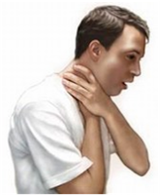
ΣΥΜΠΤΩΜΑΤΑ
Δεν μπορεί να μιλήσει
Δύσπνοια
Συριγμός
Πιάνει τον λαιμό του
Βήχας
Βράγχος φωνής
Ανησυχία
Εφίδρωση
Ταχυκαρδία

Slide 7
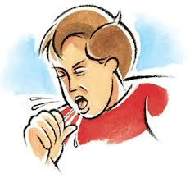
ΠΡΩΤΕΣ ΒΟΗΘΕΙΕΣ
Αν ο ασθενής αναπνέει και βήχει δυνατά
Μερική απόφραξη
Αλλιώς του λέμε: «ΒΗΞΕ ΔΥΝΑΤΑ»

Slide 8
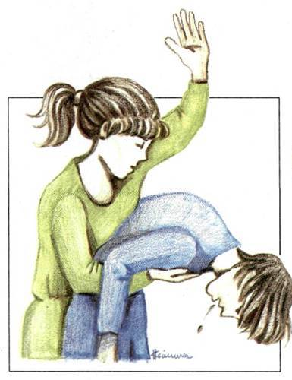
ΠΡΩΤΕΣ ΒΟΗΘΕΙΕΣ
Αν δεν μπορεί να μιλήσει και δείχνει ότι πνίγεται 5 χτυπήματα δυνατά και γρήγορα στη ράχη

Slide 9
ΠΡΩΤΕΣ ΒΟΗΘΕΙΕΣ
Αν τα χτυπήματα δεν είναι αποτελεσματικά
5 γρήγορα και βίαια χτυπήματα – ωθήσεις προς τα μέσα και προς τα άνω
ΧΕΙΡΙΣΜΟΣ HEIMLICH

Slide 10
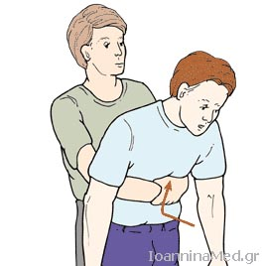
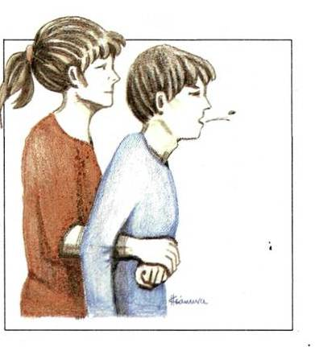
ΧΕΙΡΙΣΜΟΣ HEIMLICH
Σε όρθιο ασθενή

Slide 11
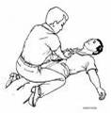
ΧΕΙΡΙΣΜΟΣ HEIMLICH
Σε κατακεκλιμένο ασθενή

Slide 12
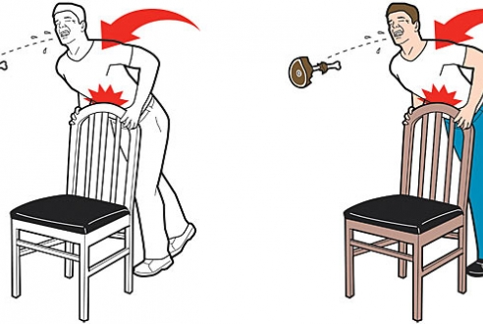
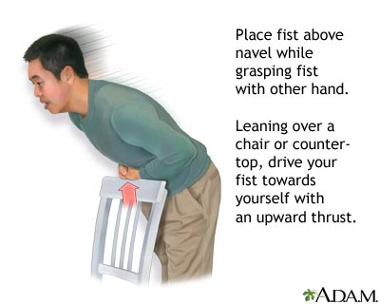
ΧΕΙΡΙΣΜΟΣ HEIMLICH
Στον εαυτό μας

Slide 13
ΠΡΩΤΕΣ ΒΟΗΘΕΙΕΣ
Καλούμε ιατρική βοήθεια, ενώ συνεχίζουμε, μέχρι:
Να πεταχτεί το ξένο σώμα και αποκατασταθεί η κανονική αναπνοή
Ο πάσχων αρχίσει να βήχει δυνατά

Slide 14
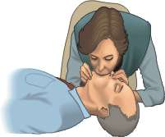
ΠΡΩΤΕΣ ΒΟΗΘΕΙΕΣ
Αν ο ασθενής σταματήσει να αναπνέει
Τεχνητή αναπνοή

